Slide 1

Облачные вычисления
(cloud computing)
Подготовила
преподаватель колледжа
Зиманина Татьяна Николаевна:
2014 г.

Slide 2
Основные характеристики
Самообслуживание по требованию;
Широкий сетевой доступ;
Оперативная эластичность;
Пул ресурсов;
Расчёт стоимости услуги.
2

Slide 3
Сервисные модели
ПО как услуга (SaaS);
Платформа как услуга (PaaS);
Инфраструктура как услуга (IaaS).
3

Slide 4
Модели развёртывания
Частные облака;
Публичные облака;
Групповые облака;
Гибридные облака.
4

Slide 5
Общая корпоративная стратегия Oracle
Обеспечить облачные вычисления уровня предприятий;
Поддерживать как публичные, так и частные облака;
Предложить наиболее полные продукты PaaS и IaaS;
Разрабатывать и осуществлять полноценную модель SaaS.
5

Slide 6
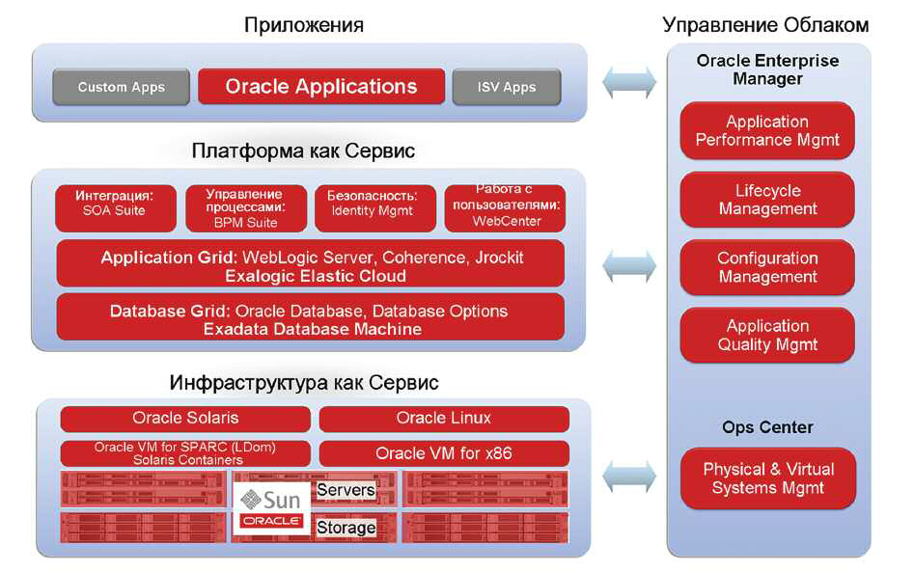
Oracle PaaS Platform
6

Slide 7
Жизненный Цикл Частной PaaS
Установка PaaS Platform;
Настройка приложения;
Использование приложения;
Управление приложением.
7

Slide 8
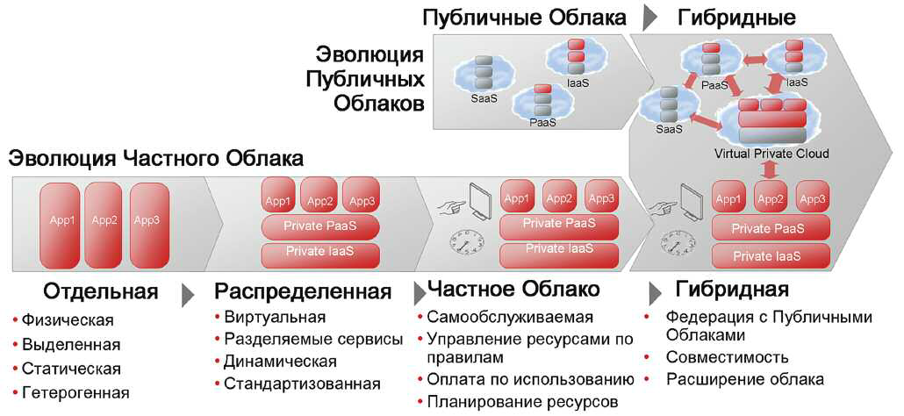
Эволюция предприятий к облачным вычислениям
8

Slide 9
Благодарю за внимание!
9

